Slide 1


COLEGIO MILITARIZADO MODERNO ALARID
Clave 1129
EQUIPO 2

Slide 2
Maestros participantes y sus asignaturas.
- Carlos Alberto Jardón (Lógica)
- William Reyes García (Geografía)
- Mauricio Rendón Vázquez (Lengua española)
- Miguel Ángel Careaga Ramírez (Educación Física)
Propuesta de proyecto para realizarse durante el ciclo escolar
2018- 2019.
Fecha de inicio : 25 DE OCTUBRE DE 2017
Fecha de término : 23 DE MAYO DE 2018
Proyecto: La inseguridad del transporte público en la zona metropolitana de la CDMX
Índice de apartados del portafolio:
5.a Productos generados en la primera sesión de trabajo. Productos:
1. Producto 1. C.A.I.A.C. Conclusiones Generales.
2. Producto 3. Fotografías de la sesión tomadas por los propios grupos y la persona asignada para tal fin.
5.b Organizador gráfico que muestre los contenidos y conceptos de todas las asignaturas involucradas en el proyecto y su interrelación. (Producto 2.)

Slide 6
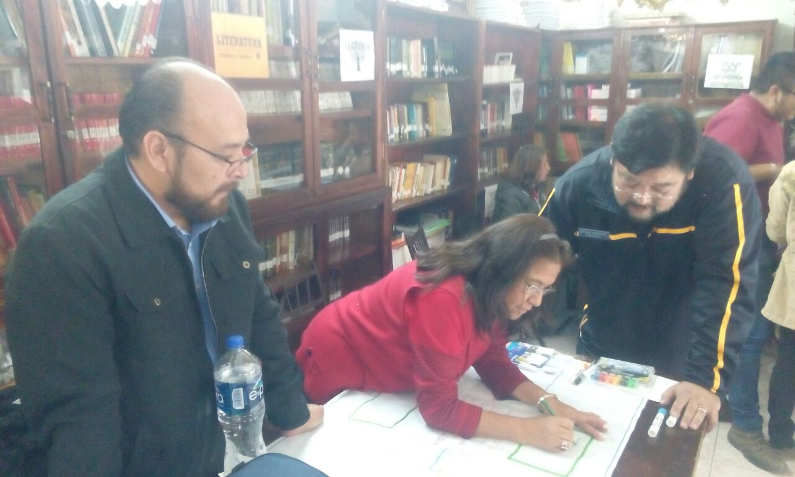
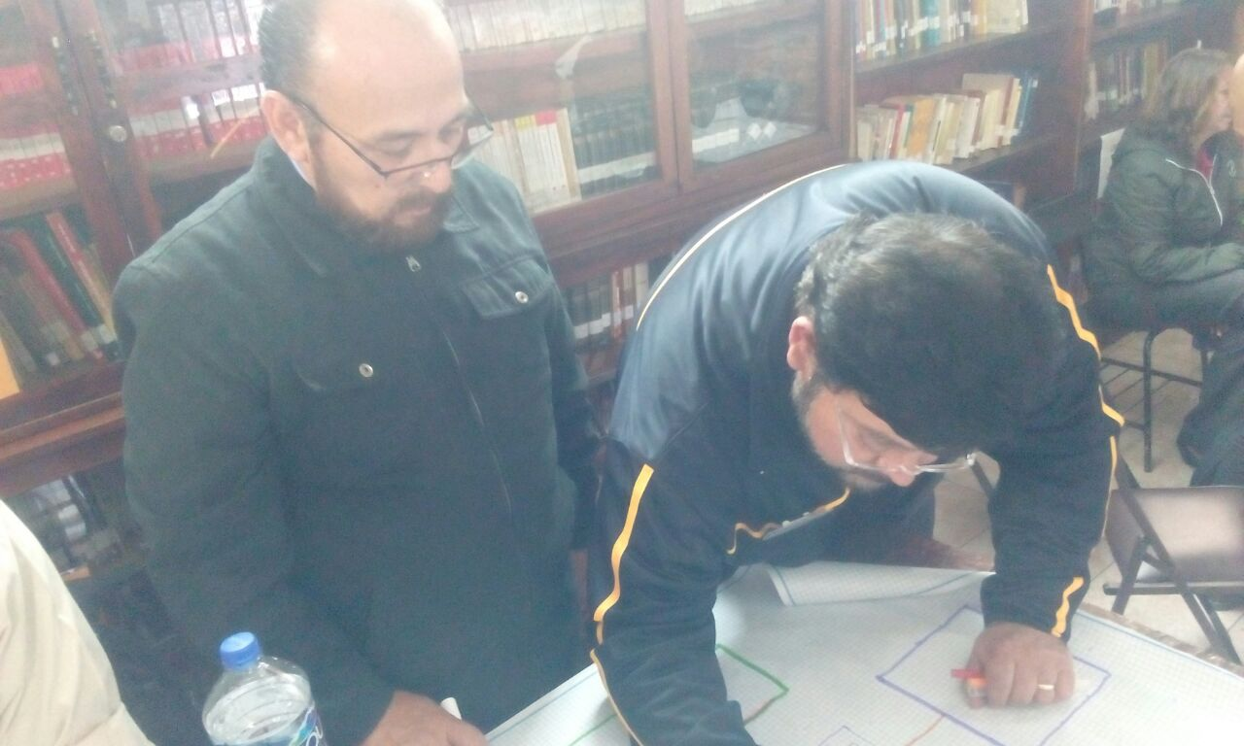
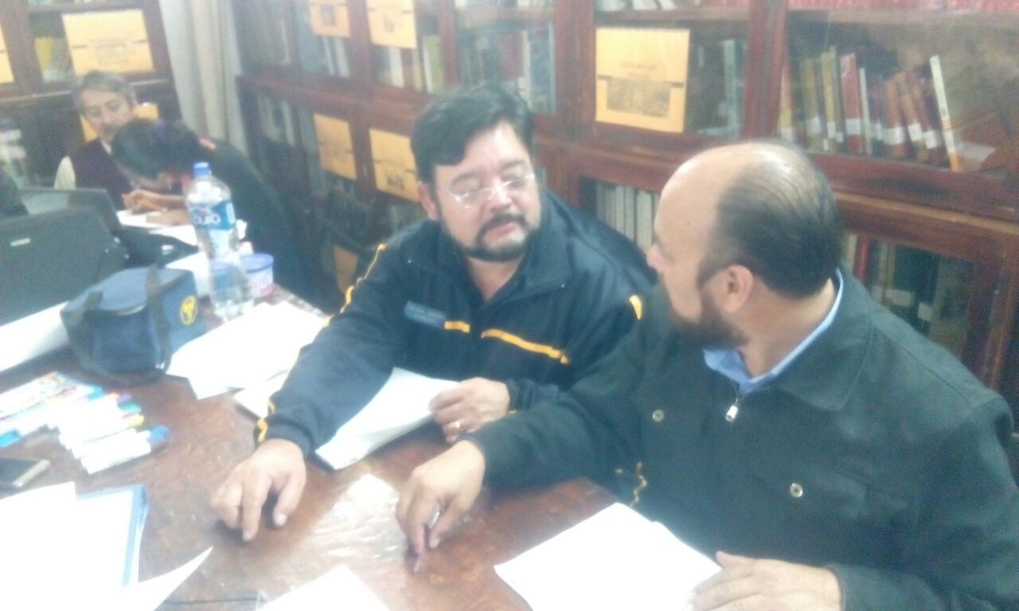
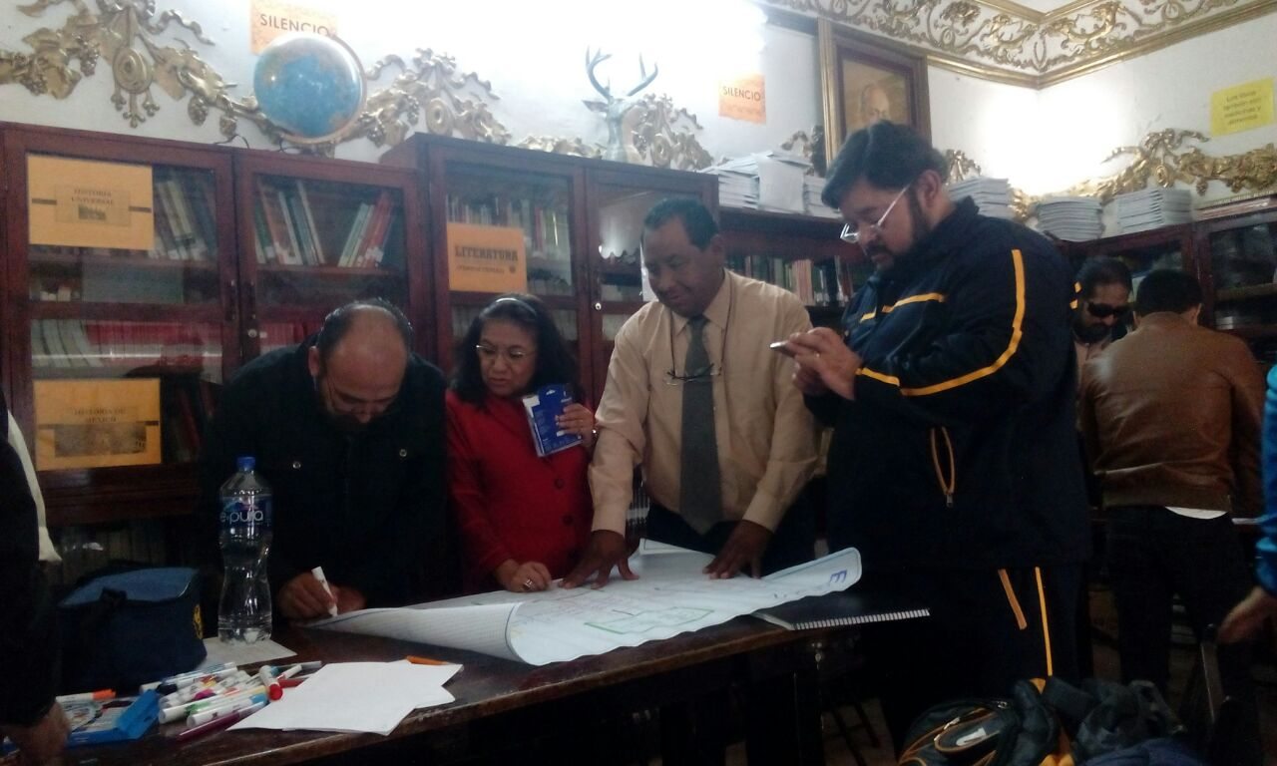

Slide 7
